Slide 1
Desarrollo de Interfaces Práctica UD1
Nombre y apellidos de los alumnos

Slide 2
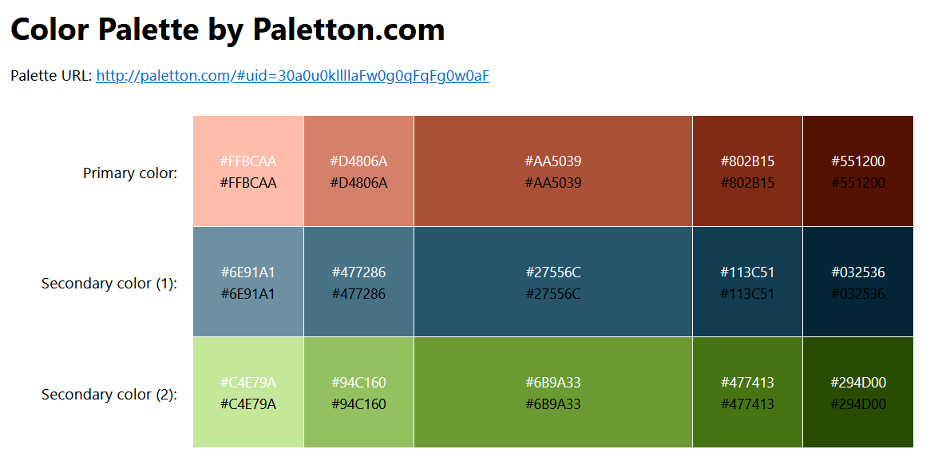
Paleta de colores
Justificación de los colores seleccionados: Explicar por qué se han escogido estos colores y su relación con la temática.

Slide 3
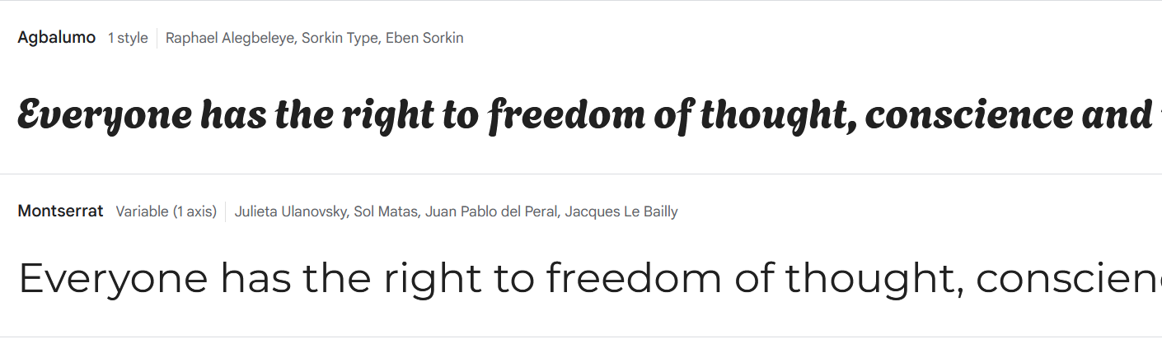
Fuentes utilizadas

Slide 4
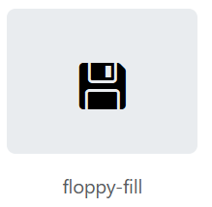
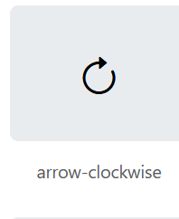
Iconos utilizados

Slide 5
Animaciones incluidas
Explicación de las animaciones

Slide 6
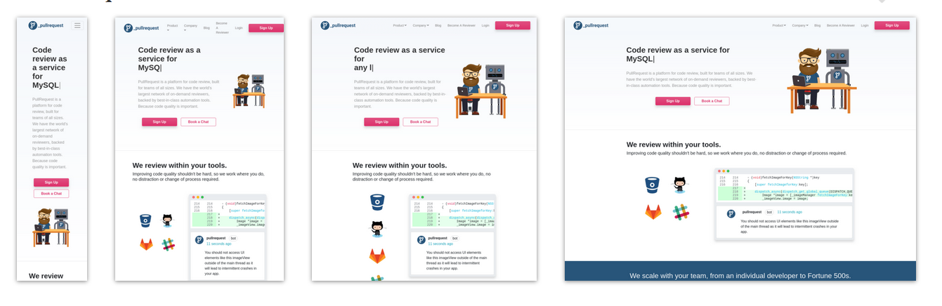
Responsive Web Desing

Slide 7
Componentes Bootstrap
Capturas de los componentes Bootstrap utilizados

Slide 8
GitHub
Enlace a GitHub

Slide 9
Alojamiento web
Enlace al alojamiento web

